Slide 1
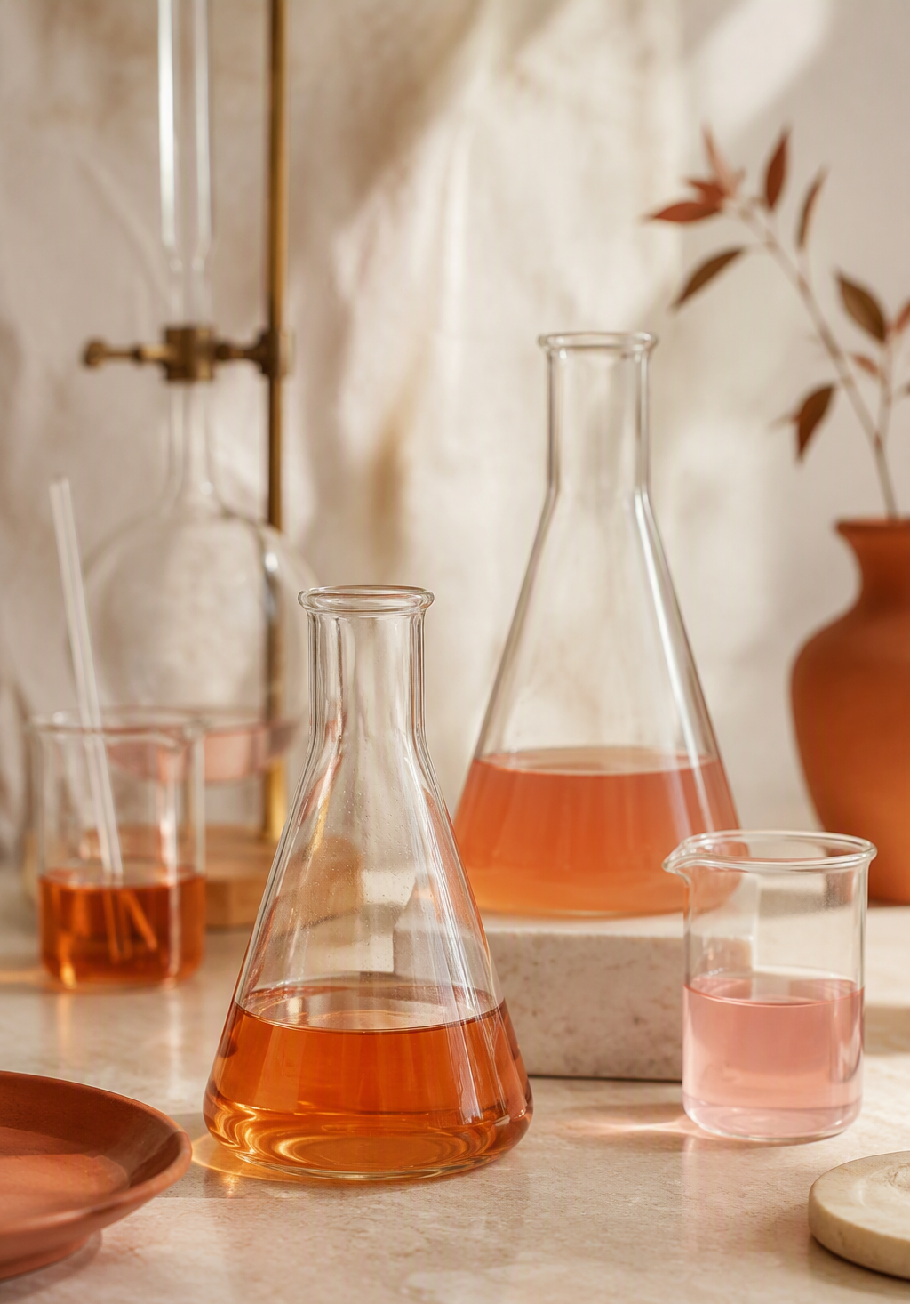

SAEI · 55° JAIIO 2026 | PROYECTO INTEGRADOR
Ingeniería de Software Interdisciplinaria para la Simulación de Laboratorios Químicos
Pablo Andrés Deymonnaz · Diego Kingston
Juan Gabriel Bono · Leandro Ferrigno
Primer cuatrimestre 2026 · Taller de Programación, carrera de Ingeniería Informática
Clientes: docentes de Química Física de la misma facultad

Slide 2
01 | ESTO ERA TALLER
Aplicaciones genéricas. Sin cliente real. Sin un dominio científico que entender.
López Rodríguez & García Fraile, 2012.
02

Slide 3
02 | Y LLEGÓ LA IA
El desafío no es prohibir la IA. Es alfabetizar en su uso crítico.
Superada la fase de pánico y de optimismo utópico: hoy la educación se piensa con evidencia.
Denny et al., 2024, Communications of the ACM · Prather et al., 2025, ITiCSE-WGR.
03

Slide 4
03 | MIENTRAS TANTO, EN QUÍMICA
El laboratorio no da abasto
Según los docentes de Química Física, nuestros clientes, cuatro límites concretos.
Masividad
No hay espacio para todos en el laboratorio.
Tiempo
Preparar cada experimento lleva muchas horas.
Materiales
A veces no alcanzan para todos los grupos.
Carga horaria
Insuficiente para hacer todas las prácticas.
Muchas prácticas terminan siendo demostrativas, y no existe un producto open-source para esto.
04

Slide 5
04 | ASÍ TRANSFORMAMOS TALLER
Trabajamos con clientes reales, para satisfacer necesidades concretas de la Facultad.
Informática construye
4 equipos · 4–5 estudiantes · 8 h semanales
+
Química valida
Docentes como clientes, con reuniones periódicas
=
20 simuladores
de laboratorio, de código abierto
Con prácticas simuladas, cada estudiante hace lo mismo que haría en el laboratorio: una formación razonable, sin los límites de espacio, tiempo y material.
05

Slide 6
05 | LO QUE CONSTRUIMOS
Veinte prácticas, cuatro ejes
Una suite de laboratorio virtual, publicada con licencia abierta MIT.
01
Cinética y catálisis
Reloj de yodo · cristal violeta · cinética enzimática · descomposición de H₂O₂ · adsorción
02
Electroquímica
Celdas galvánicas · titulación conductimétrica · voltamperometría cíclica · titulación potenciométrica · corrosión
03
Termodinámica
Calorimetría · Clausius-Clapeyron · descenso crioscópico · diagrama de fases · equilibrio líquido-vapor
04
Espectroscopía y transporte
Beer-Lambert · IR del HCl · fluorescencia · viscosimetría · difusión en gel
Cinco prácticas por equipo: cada eje concentra dominio y comparte una misma arquitectura.
06

Slide 7
06 | CÓMO ESTÁ HECHA
Dos ideas hacen realista la simulación
La misma arquitectura corre debajo de las 20 prácticas.
5 capas
1 semilla → 1 escenario
Del modelo fisicoquímico exacto a la mesa de trabajo interactiva: ruido, instrumentos que se descalibran y eventos que castigan pasos omitidos.
Cada estudiante recibe una semilla numérica: sus concentraciones, constantes y niveles de ruido son únicos, pero reproducibles.
C1 · Modelo fisicoquímico
C2 · Ruido experimental
C3 · Instrumentos
C4 · Eventos y gamificación
C5 · Interfaz de usuario
Si el estudiante olvida diluir una solución para frenar la reacción, el resultado sale sesgado: el error enseña.
Realismo experimental y evaluación consistente entre estudiantes.
07

Slide 8
07 | LA IA EN EL PROCESO
La IA acelera. La supervisión valida.
Cuatro fases ordenan el uso de la IA generativa durante el cuatrimestre.
01
02
03
04
Investigar
Diseñar
Implementar
Validar
Entender el dominio con LLMs, siempre contrastado con bibliografía.
Definir la arquitectura de cinco capas, común a toda la suite.
Todo código generado por IA pasa por revisión obligatoria en pull requests.
Pruebas extensivas contra soluciones analíticas conocidas.
La IA acorta el camino hacia el dominio químico, pero no reemplaza el diálogo con los especialistas.
Cada artefacto pasa por revisión humana y validación experimental.
08

Slide 9
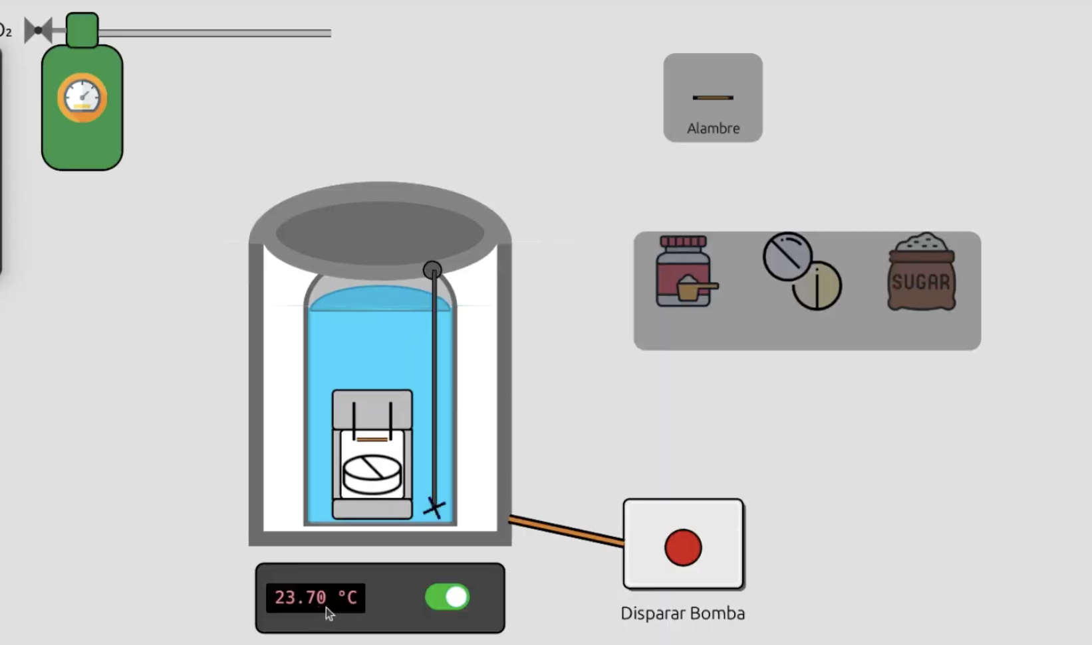
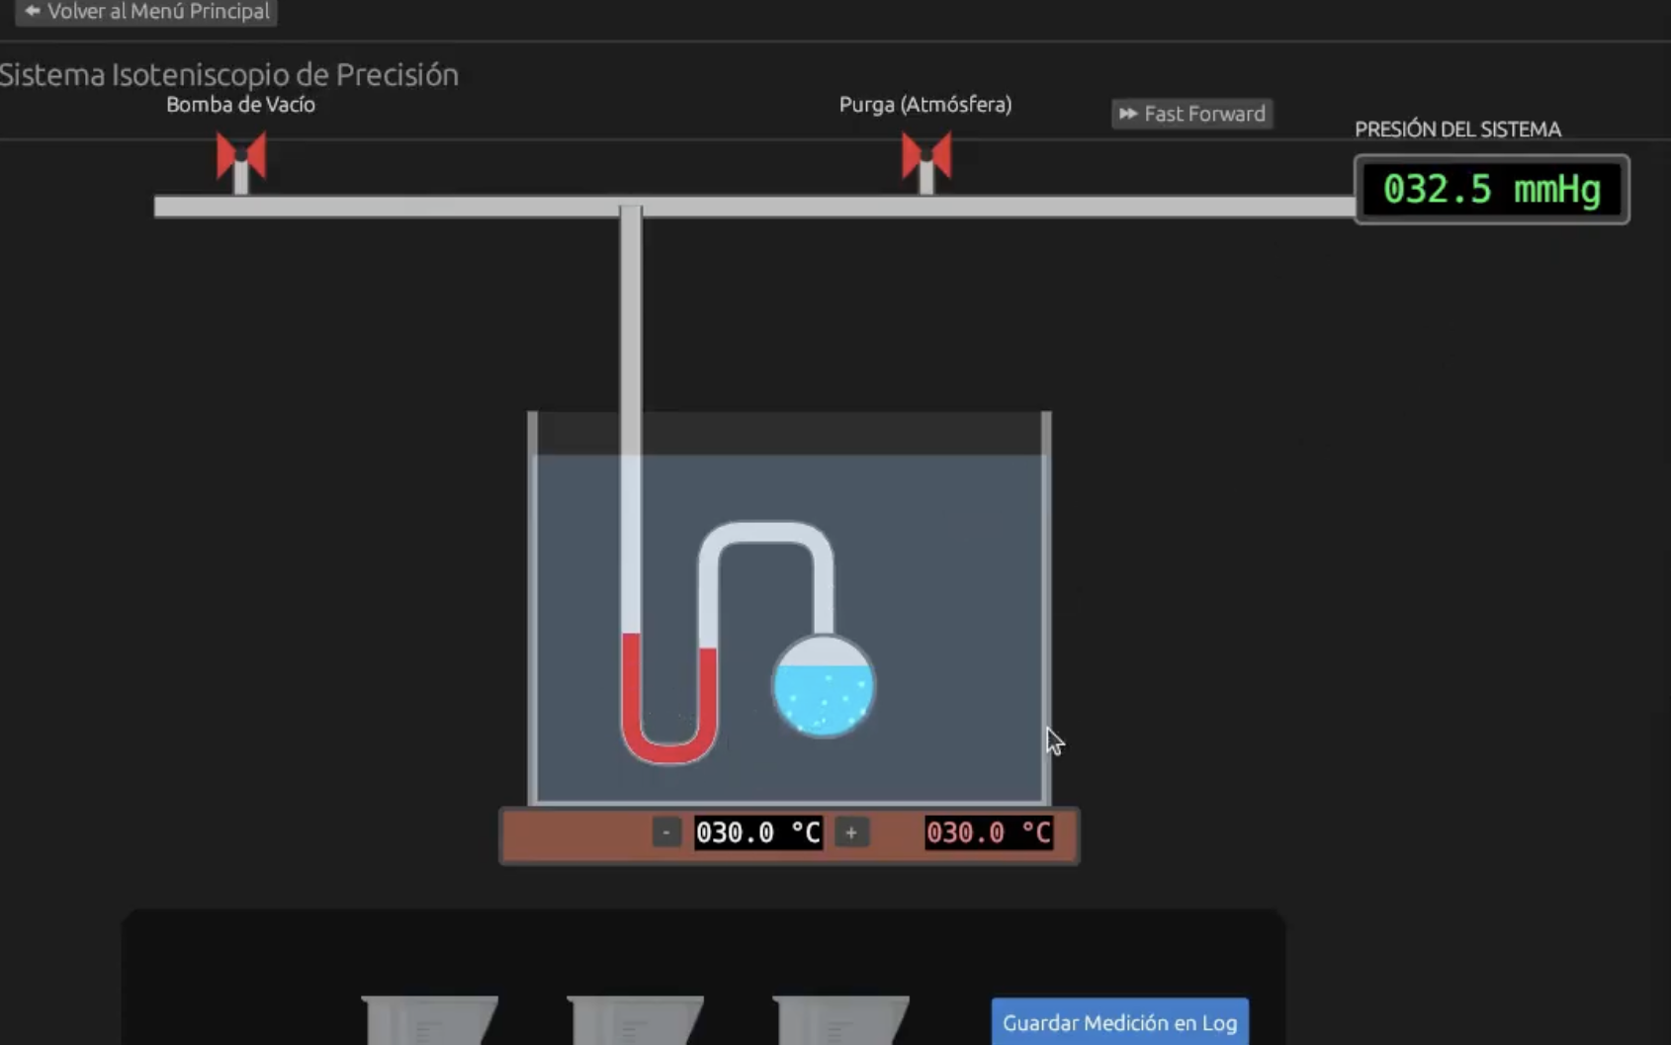
08 | RESULTADOS
Los resultados son excelentes
La suite en funcionamiento. Capturas de los simuladores desarrollados por los cuatro equipos.
Bomba calorimétrica
Calorimetría de combustión
Isoteniscopio de precisión
Clausius-Clapeyron
Eje de Termodinámica, Grupo 3: dos de las 20 prácticas en desarrollo · suite de código abierto.
Próximo paso: prueba con estudiantes de Ingeniería Química y medición del impacto el segundo cuatrimestre.
09

Slide 10
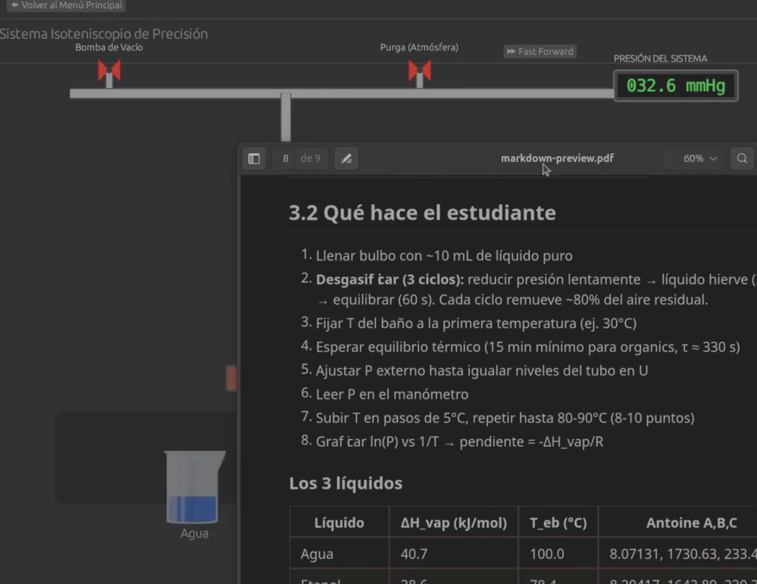
08 | RESULTADOS
Qué hace el estudiante, paso a paso
El protocolo completo de la práctica va integrado en el propio simulador.
La misma secuencia del laboratorio
Preparar el equipo, desgasificar, medir, repetir y graficar los resultados, con los datos de referencia incluidos.
8
pasos guiados, del encendido al gráfico final
El estudiante trabaja solo, a su ritmo, sin esperar turno ni material.
La formación práctica deja de depender del espacio y el tiempo del laboratorio.
10

Slide 11
09 | PARA CERRAR
Cliente real. Software libre. IA supervisada. Un modelo transferible.
Cualquier cátedra que establezca un vínculo análogo con otra carrera puede replicar la experiencia.
SAEI · 55° JAIIO 2026 · Preguntas

